Slide 1
Биомедицинадағы заманауи материалдар

Slide 2
Медицанада қолданылатын материалдар өте көп және олар табиғи және жасанды болып келеді: металлдар, керамика, синтетикалық және табиғи полимерлер, түрлі композиттер және т.б.
Негізгі талаптардың бірі: тірі организммен биологиялық сәйкестілік, яғни бұл материалдар организмге еңгізілген кезде негативті реакция тудырмау қажет

Slide 3
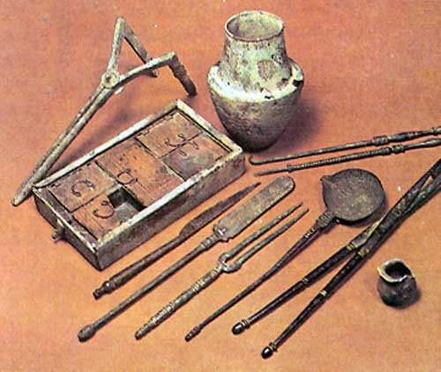
Металлдар
Алтын, күміс, платина сынды металлдарды медицинада көне заманнан пайдаланылғаны ежелгі қытай кітаптары мен египеттік папирустарда жазылған.

Slide 4
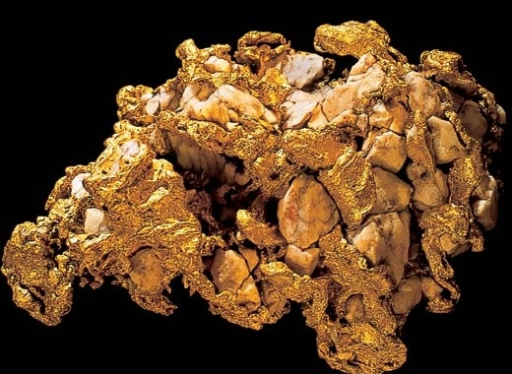
Алтынды пайдалану
Алтын ерітінділері көптеген ауру тудырғыш микробтардың тіршілігін тежейді.
Дәрілік заттардың құрамына кіреді
Алтын препараттары созылмалы артрит, қызыл құмыраны емдеу кезінде инъекцияға арналған қоспа және суда еритін препараттар түрінде, жиі гормоналды немесе басқа да препараттармен бірге қолданылады.
Радиактивті алтын хирургиялық және дәрі-дәрмектік терапиямен бірге ісіктерді емдеуде, сондай-ақ диагностикалық мақсаттарға қолданылады.
Алтын сергітеді, интеллект пен есте сақтауды жақсартады, жүрек бұлшық еттерін нығайтады, ағзаның төзімділігін арттырады.

Slide 5
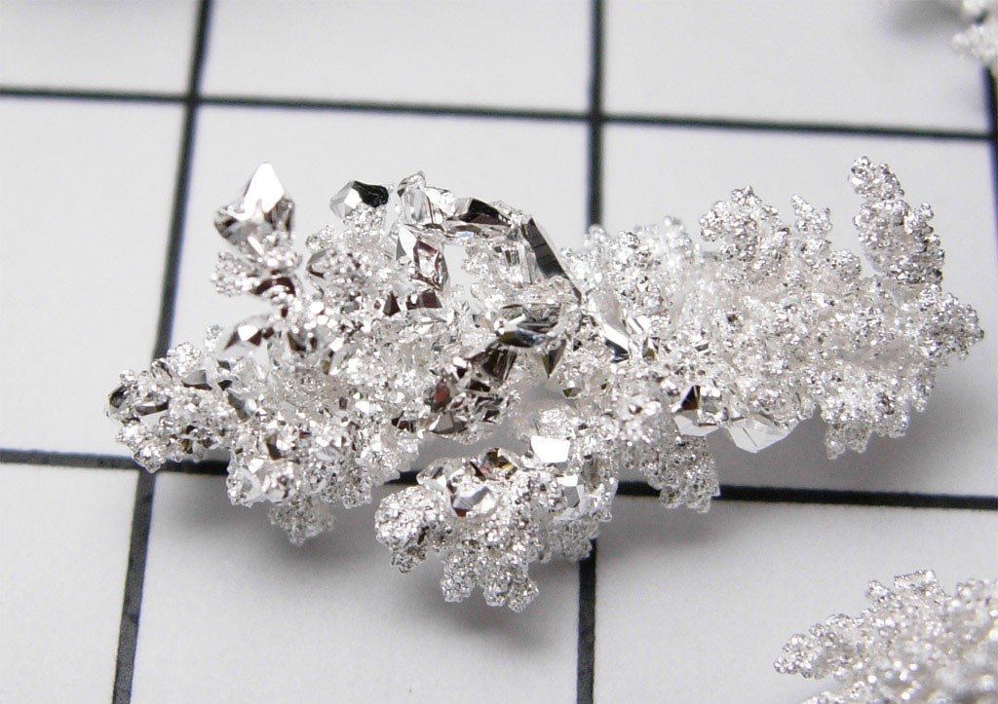
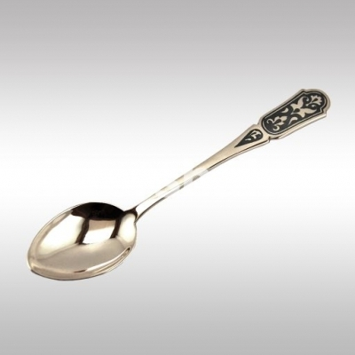
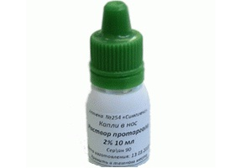
Күміс
металл бактерияларды өлтіреді, яғни асхана құралдары денсаулыққа өте пайдалы. Күміс препараттары бактерияға қарсы, тұтқыр және күйдіретін қасиеттерге ие. Бұл күмістің микроорганизмдердің ферменттік жүйесін бұзу және ақуыздарды тұндыру қабілетіне байланысты.
Күміс ежелгі уақыттан бері ауруларды емдеу үшін қолданылады. Қазіргі уақытта медициналық тәжірибеде күміс нитраты және күмістің коллоидты препараттары – колларгол және протаргол қолданылады.

Slide 6
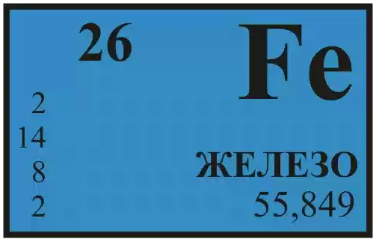
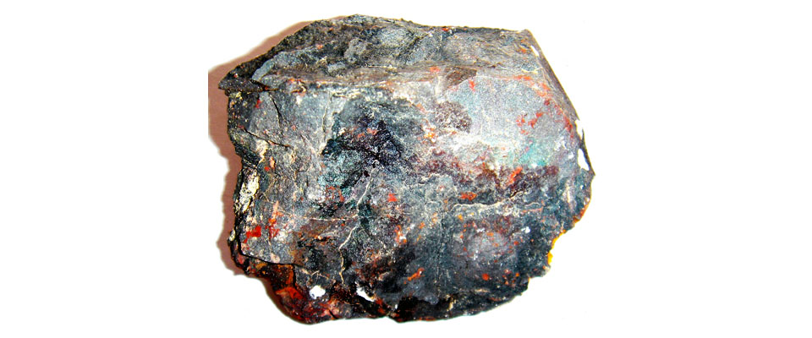
Темір
Темір сүйек тіндеріне, бауырға, көкбауырға және қанға оң әсер етеді (құрамына темір кіретін препараттар анемияны емдегенде қолданылады).

Slide 7
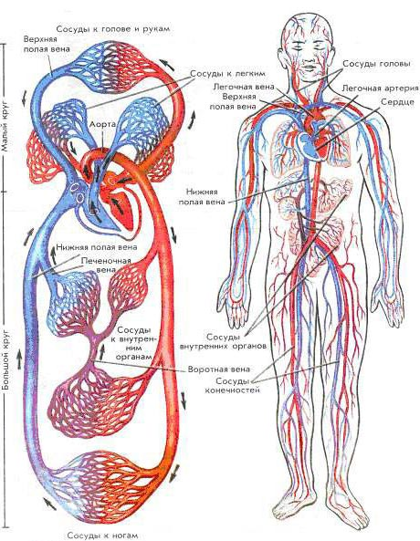
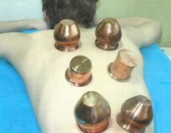
Мыс жүрек-тамыр жүйесіне жақсы әсер етеді.
Мыстың көмегімен көз аурулары мен тері аурулары сауықтырды. Қазіргі уақытта медетерапия кеңінен қолданылады. Мыс биологиялық белсенді нүктелерге сәйкес ауруға жиі қолданылады.
Тибет медицинасында емдеу әдістерінің бірі мыс банктерін пайдаланады. Мыс адам ағзасына еніп, оны жылытады қабынуға қарсы, қабынуға қарсы, тырысуға қарсы, ісікке қарсы және тұзға қарсы әсерлер.

Slide 8
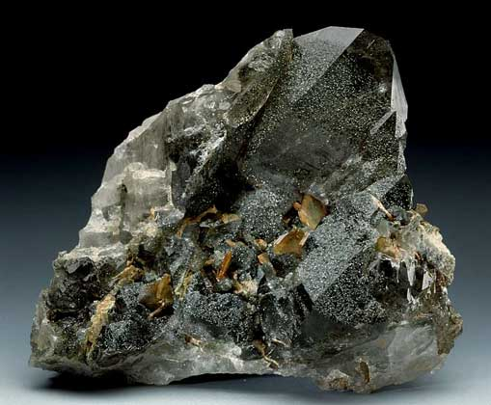
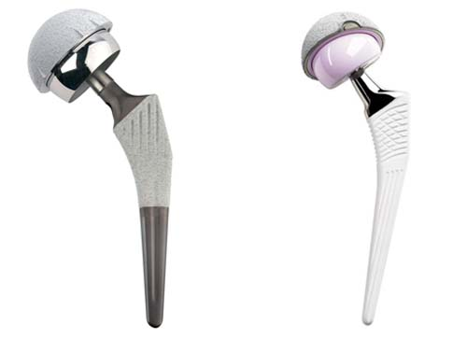
титан
Титан медицинада көптеген жылдар бойы кеңінен қолданылады. Титан жүрек клапаны сияқты сыни протездерді қоса алғанда, хирургиялық құрал, ішкі және сыртқы протездер өндірісінде қолданылады. Титаннан балдақтар мен мүгедектер арбалары жасалады.
Жасанды титан буыны

Slide 9
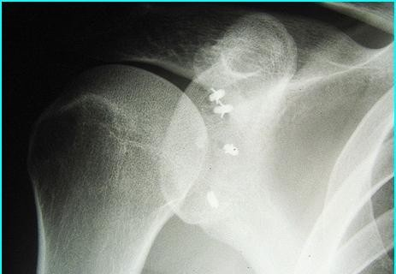
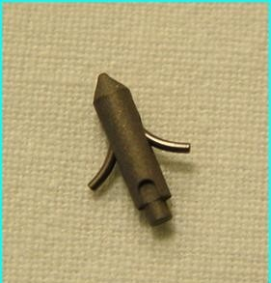
Титановый фиксатор и рентгенограмма при использовании титановых фиксаторов.

Slide 10
Көбінесе металлды материалдар механикалық беріктігіне байланысты ортопедияда, ортодонтияда, электрондық құрылғыда және жасанды мүшелерде қолданылады.
Медицинада материалдарды қолдану келесі сипаттама бойынша жүреді: 1) биосәйкессіздік, 2) физикалық және механикалық қасиеттері 3) ұзақ қызмет мерзімі; 4) коррозияның күшті болмауы
Көптеген металдардың медицина үшін жағымсыз қасиеті коррозия болып табылады. Металдар коррозияға бейім (асыл металдарды қоспағанда). Агрессивті биологиялық сұйықтықтардың әсерінен имплантталған металл бұйымның коррозиясы оның сондай-ақ организмде уытты өнімдердің жиналуы.

Slide 11
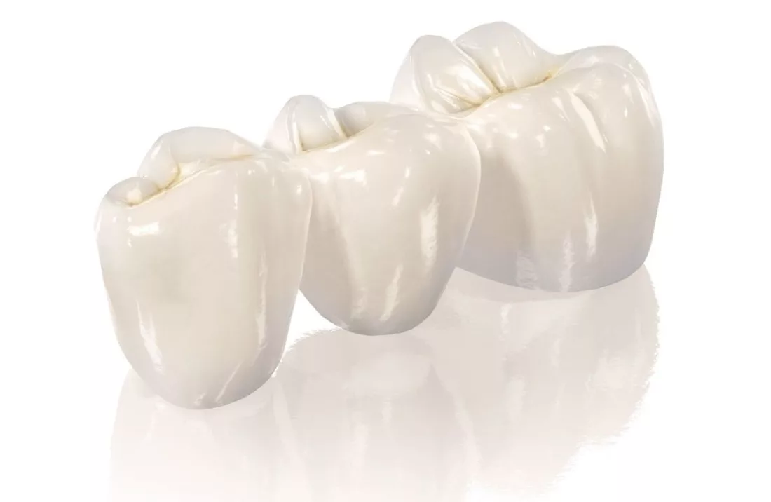
Керамика
Керамиканың негізгі сипаттамалары- биосәйкестілік, жоғары қаттылық, жылу мен электрдің оқшаулағыш қасиеттері, термо коррозияға төзімділігі. Жоғары температураның әсеріне төзімділік (500 °С жоғары) керамикалық материалдардың жалпы қасиеті болып табылады.
Медицинада керамиканы қолдануды шектейтін фактор, оның нәзіктігі және сынғыштығы.

Slide 12
Керамика Органикалық емес және органикалық қосылыстардан тұрады. Дәстүрлі керамика-фарфор, саз және цемент. Медицинада қолданылатын Керамикалық материалдар биокерамика деп аталады. Клиникалық қолдану табылған биокерамика арасында (негізінен сүйек тінінің ақауларын қалпына келтіру үшін) – алюминий оксиді, цирконий қос тотығы, титан тотығы, үшкальцийфосфат, гидроксиапатит, кальций алюминаттары, биоактивті шыны және Шыны керамика. Ағзадағы "мінез-құлыққа" байланысты биокерамика биоинертті, биоактивті және еритін in vivo (резорбирленетін)

Slide 13
Композитті материалдар
Композиттер-бұл полимерлі, металл, көміртекті, керамикалық немесе басқа негізден (матрицадан) тұратын, талшықтардан, жіп тәрізді кристалдардан толтырылған көп компонентті материалдар., жұқа дисперсті бөлшектер және т. б.

Slide 14
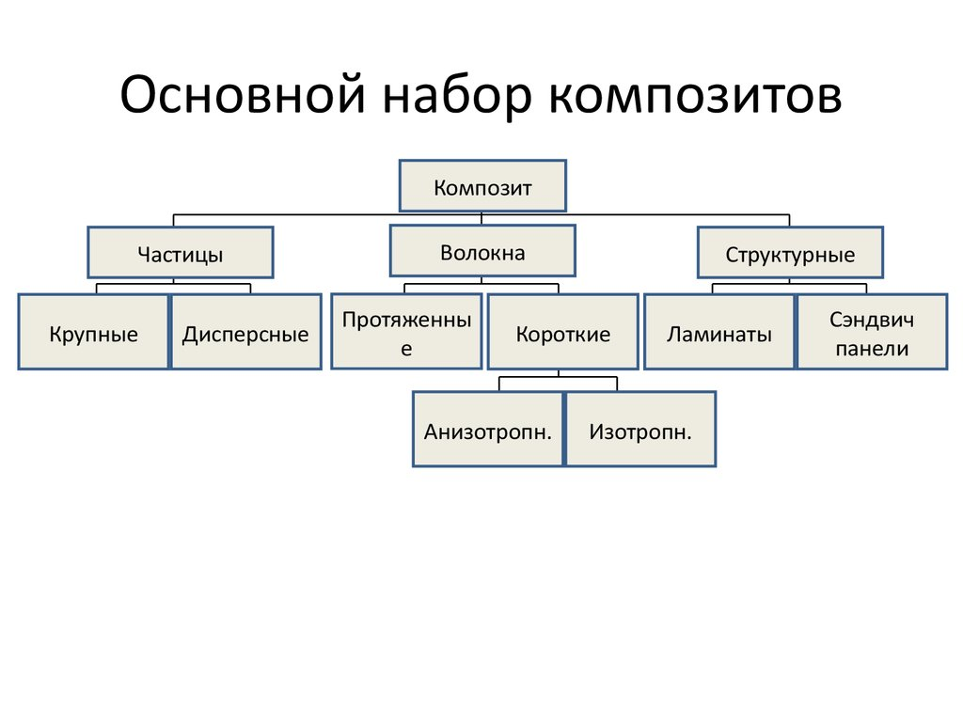

Slide 15
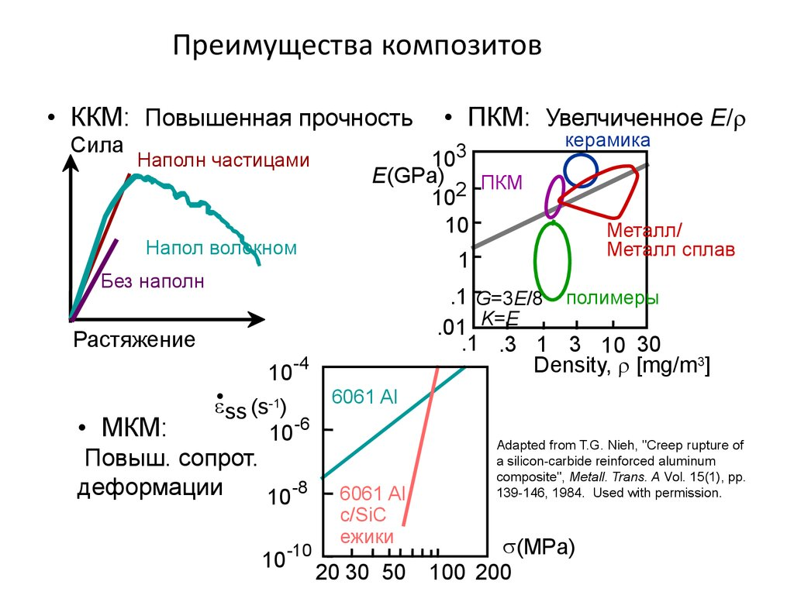

Slide 16
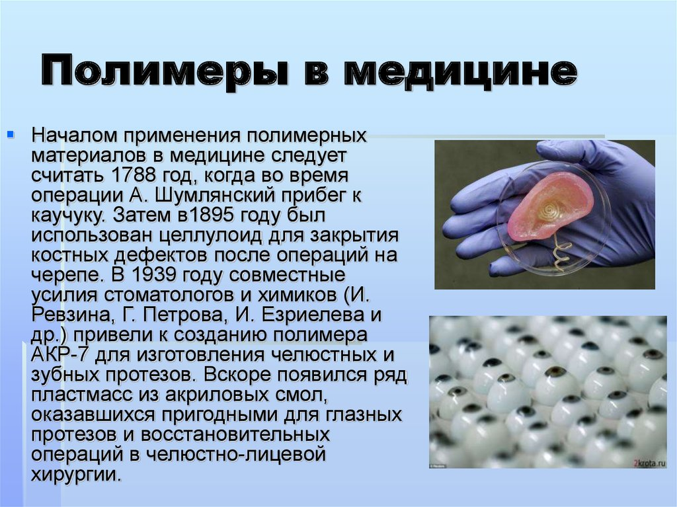

Slide 17
